Slide 1
专题十 怎样尊重和传承中华民族历史文化？
第三章 第二节 做新时代忠诚爱国者

Slide 2
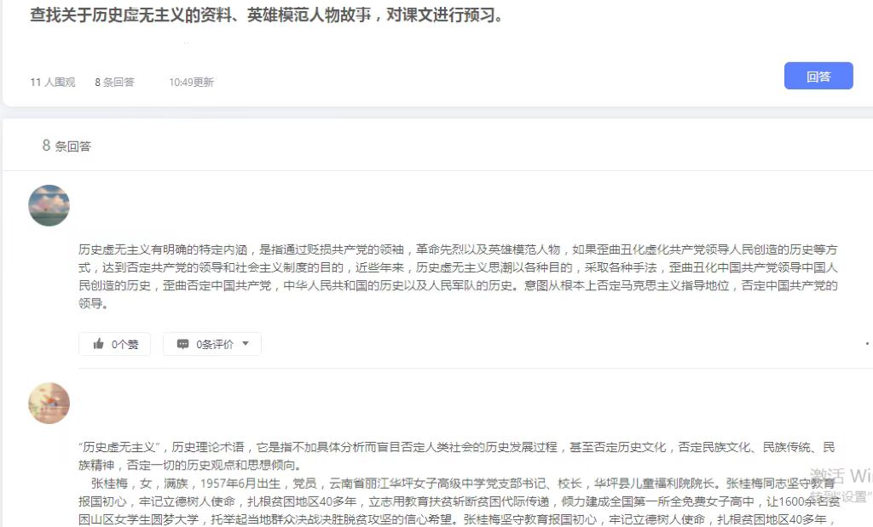
课前预习：
提前2天在网上发布任务，查找关于历史虚无主义的资料、英雄模范人物故事，对课文进行预习。

Slide 3
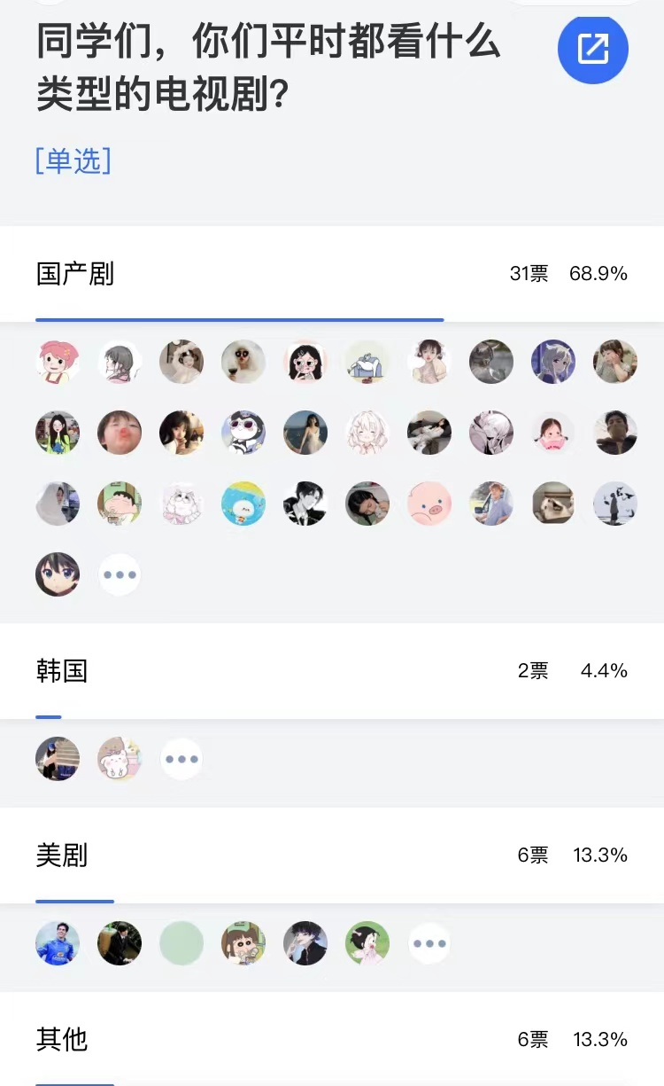
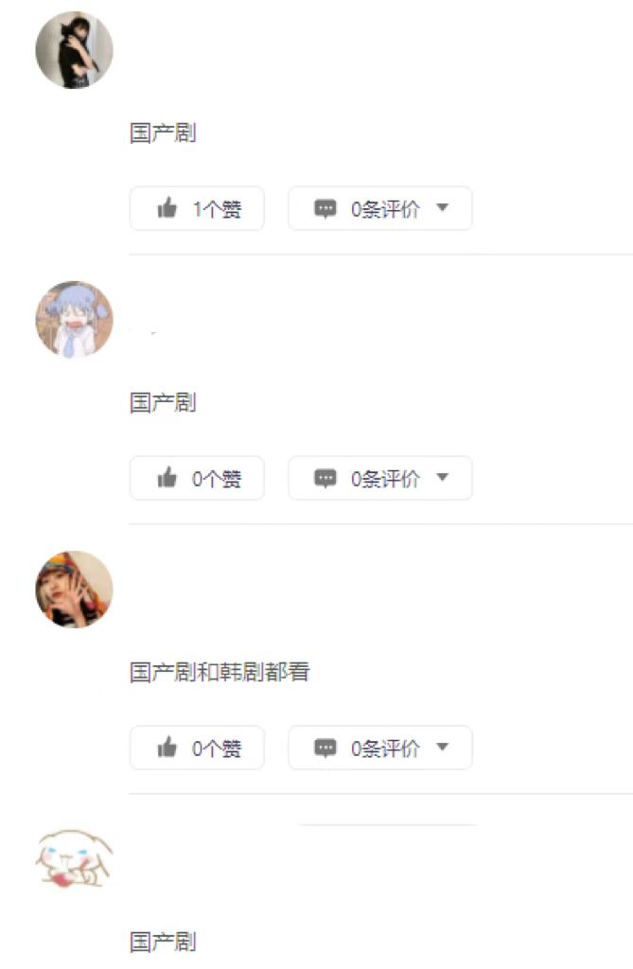
请大家来投票：

Slide 4
请大家来投票：

Slide 5
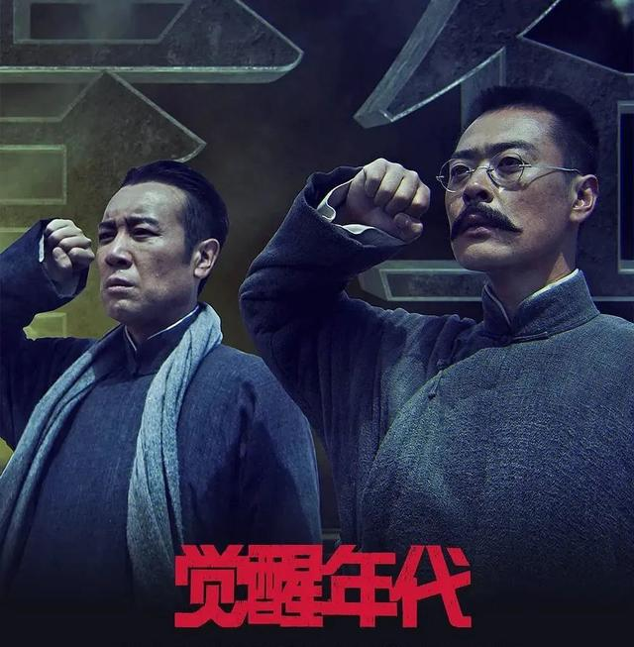
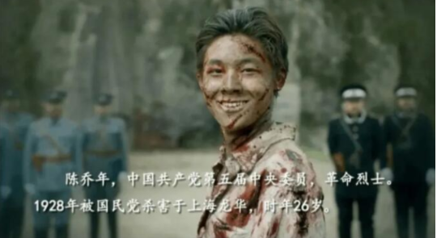
提问：你看过这部电视剧吗？
《觉醒年代》剧照

Slide 6
导入
5000多年来，中华民族之所以能够经受住无数难以想象的风险和考验，始终保持旺盛生命力，生生不息，薪火相传，同中华民族有深厚持久的爱国主义传统是密不可分的。
—— 2015年12月31日，习近平总书记在中共中央政治局第二十九次集体学习时的讲话

Slide 7
怎样去尊重和传承中华民族历史文化？
1.历史文化是民族生生不息的丰厚滋养
历史是最好的教科书，我们要在历史中看成败、鉴得失、知兴替。
历史是最好的清醒剂，不仅提供经验，还提供教训，可以使我们保持头脑清醒，吃一堑，长一智。
历史是最好的营养剂，要不断地向历史学习，回答和解决在新的历史条件下党和国家发展面临的重大理论和现实问题。

Slide 8
怎样去尊重和传承中华民族历史文化？
1.历史文化是民族生生不息的丰厚滋养
中华优秀传统文化是中华民族的精神命脉，其中蕴含着中华民族世世代代形成和积累的思想营养和实践智慧，是中华民族得以延续的文化基因，也是我们在世界文化激荡中站稳脚跟的根基。

Slide 9
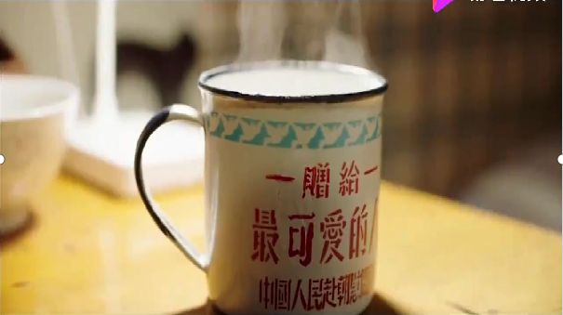
怎样去尊重和传承中华民族历史文化？
1.历史文化是民族生生不息的丰厚滋养
抗美援朝：1950年10月-1953年7月，
中国人民志愿军肩负着人民的重托、民族的
期望，高举保卫和平、反抗侵略的正义旗帜，
“雄赳赳、气昂昂，跨过鸭绿江”，同朝鲜人民和军队一道，历经艰苦卓绝的浴血奋战，
赢得了抗美援朝战争伟大胜利。
抗美援朝时间轴全回顾
——《中国人民志愿军战歌》

Slide 10
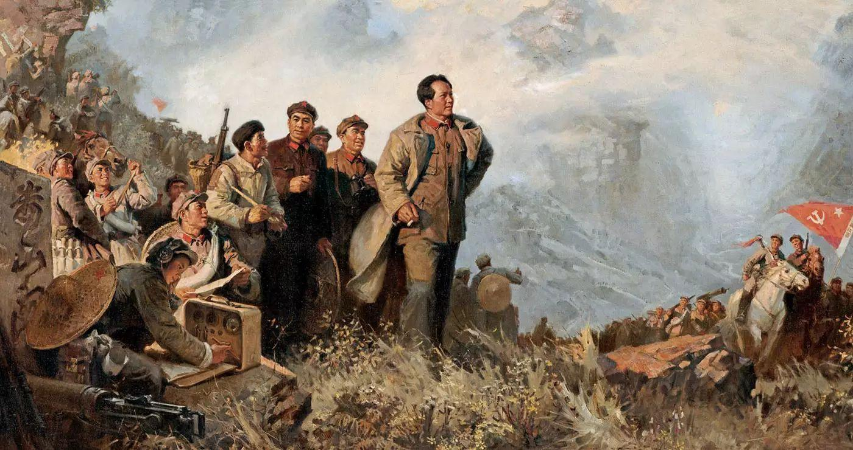
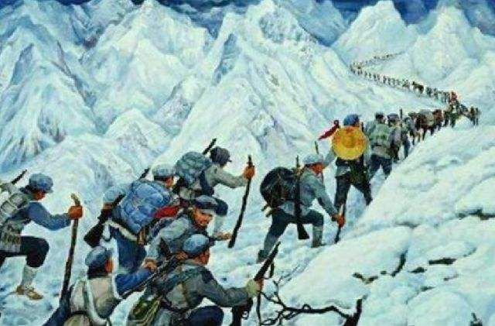
怎样去尊重和传承中华民族历史文化？
1.历史文化是民族生生不息的丰厚滋养
《七律·长征》
红军不怕远征难，
万水千山只等闲。
五岭逶迤腾细浪，
乌蒙磅礴走泥丸。
金沙水拍云崖暖，
大渡桥横铁索寒。
更喜岷山千里雪，
三军过后尽开颜。
请全体同学有感情地朗读！！！

Slide 11
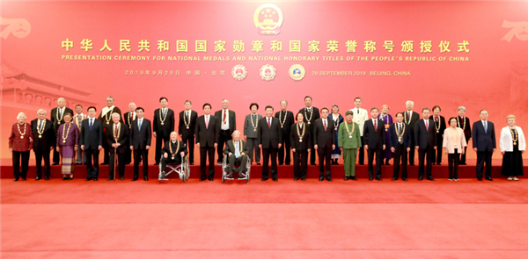
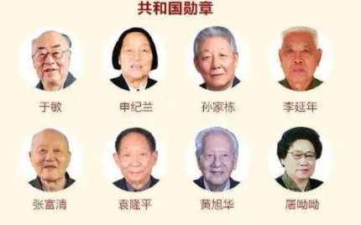
怎样去尊重和传承中华民族历史文化？
2.旗帜鲜明反对历史虚无主义
崇尚英雄才会产生英雄，争做英雄才能英雄辈出。党和国家历来高度重视对英雄模范的表彰。今天我们以最高规格褒奖英雄模范，就是要弘扬他们身上展现的忠诚、执着、朴实的鲜明品格。
——2019年9月29日，在国家勋章和国家荣誉称号颁授仪式上的讲话

Slide 12
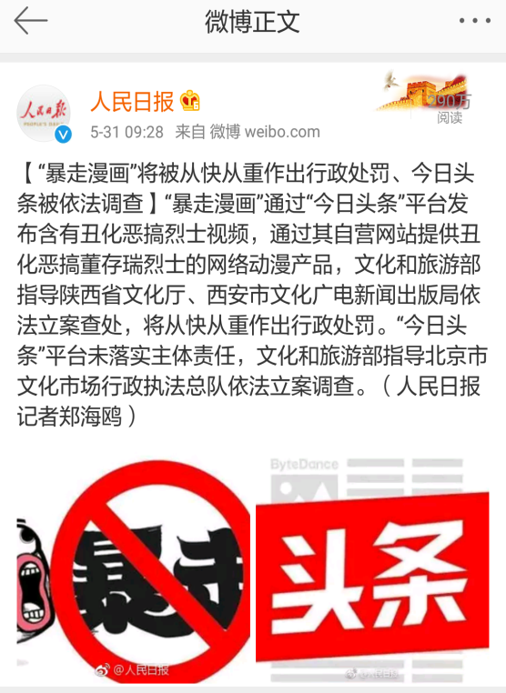
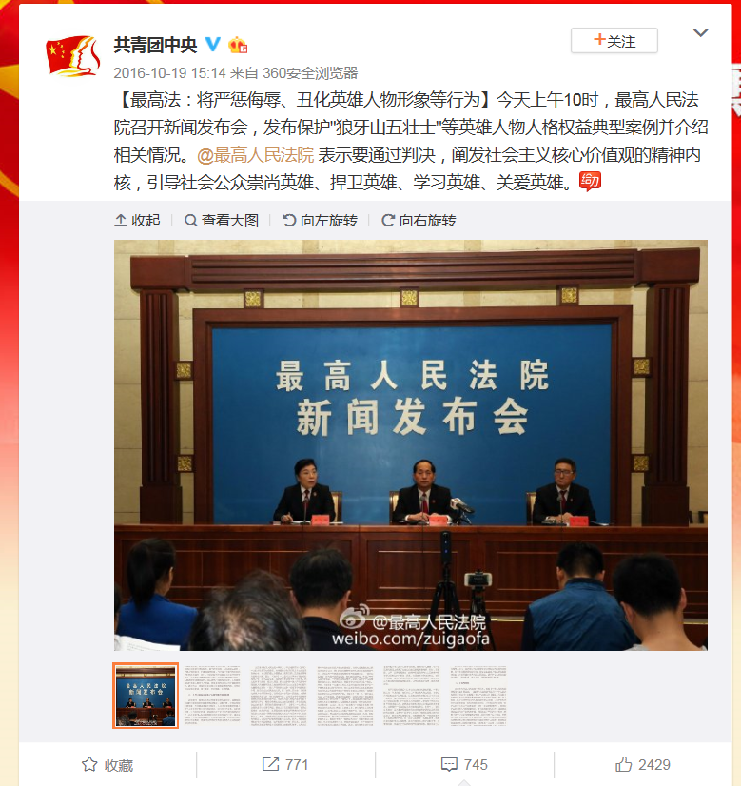
怎样去尊重和传承中华民族历史文化？
2.旗帜鲜明反对历史虚无主义

Slide 13
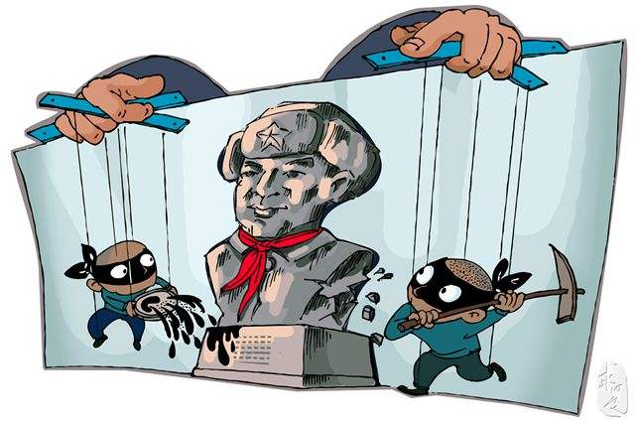
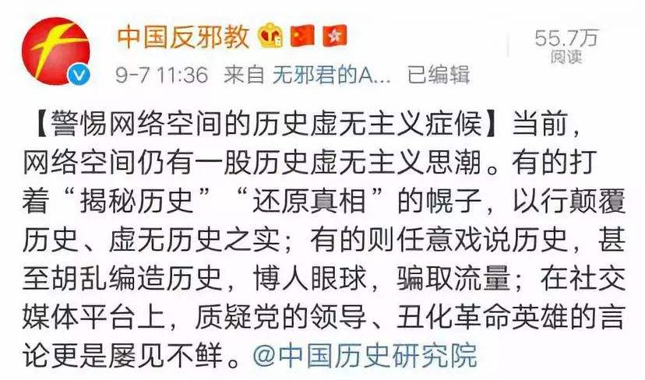
怎样去尊重和传承中华民族历史文化？
2.旗帜鲜明反对历史虚无主义
2018年4月27日，十三届全国人大常委会第二次会议全票表决通过了《英雄烈士保护法》，英雄烈士的姓名、肖像、名誉、荣誉受法律保护，禁止歪曲、丑化、亵渎、否定英雄烈士的事迹和精神，宣扬、美化侵略战争和侵略行为，将依法惩处直至追究刑责。

Slide 14
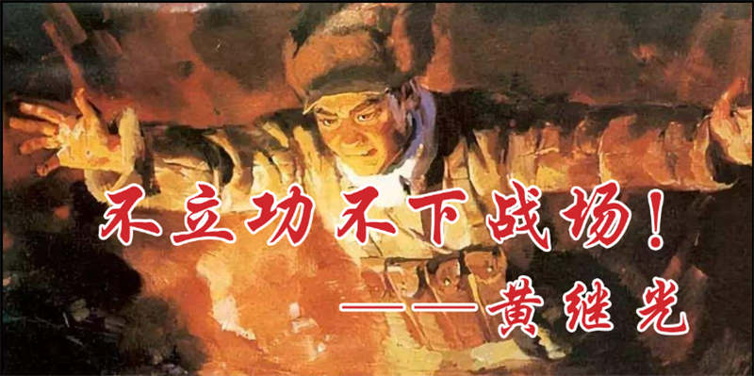
怎样去尊重和传承中华民族历史文化？
2.旗帜鲜明反对历史虚无主义
“黄继光舍身堵枪眼，相当于在敌人碉堡的机枪射击方向上，挡住了敌军的视界和射界。这对敌军的战斗干扰很大。即使敌人通过持续射击打穿黄继光的身体，也无法恢复整个射击口的观察视野。如果敌军想正常射击，就必须推开黄继光。而不管是用工兵铲等器械从内部推，还是从工事中走出搬动尸体，敌人都需要时间，射击也要停止。这样看，黄继光舍生忘死的牺牲，为志愿军后续部队冲上阵地、拿下美军火力点，赢得了宝贵的时间。”
——亲历者忆黄继光牺牲经过：我随英雄共同冲锋

Slide 15
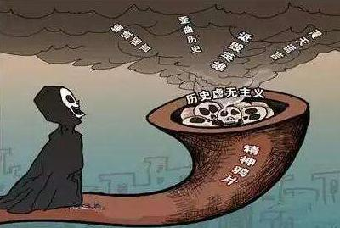
怎样去尊重和传承中华民族历史文化？
2.旗帜鲜明反对历史虚无主义
新时代大学生要树立大历史观和正确党史观，准确把握党的历史发展的主题主线、主流本质，深刻领悟中国共产党为什么“能”、马克思主义为什么“行”、中国特色社会主义为什么“好”的历史逻辑、理论逻辑、实践逻辑，真正理解历史、把握历史，增强历史自觉和历史自信。

Slide 16
小 结
同学们，作为中华儿女，我们要了解中华民族历史、传承中华文化基因，提升民族自豪感和文化自信心，增强做中国人的志气、骨气、底气。
新时代的大学生要树立正确的大历史观和正确党史观，真正理解历史、把握历史、增强历史自觉和历史自信。

